Slide 1
第八章
端到端访问与传输层

Slide 2
主要内容
传输服务
传输层寻址
连接管理
缓存和流控
互联网传输协议
  TCP协议
  UDP协议

Slide 3
传输服务
引入传输层的原因
  消除网络层的不可靠性
  提供从源端主机的进程到目的端主机的进程的可靠的、与实际使用的网络无关的数据传输
传输服务
  传输实体（transport entity）：完成传输层功能的硬软件
  传输层实体利用网络层提供的服务向上层提供有效、可靠或尽力而为的服务

Slide 4
传输服务（续）
  传输层提供两种服务
    面向连接的传输服务：连接建立，数据传输，连接释放
    无连接的传输服务
  1 ~ 4层称为传输服务提供者（transport service provider），4层以上称为传输服务用户（transport service user）

Slide 5
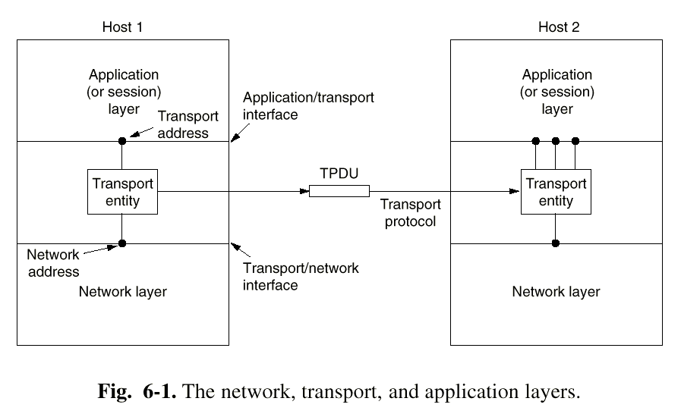

Slide 6
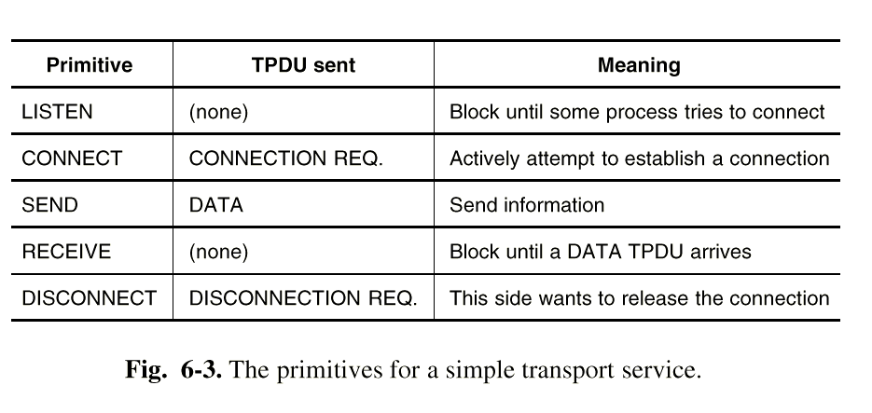
传输服务原语
传输服务原语（Transport Service Primitives）
  传输用户（应用程序）通过传输服务原语访问传输服务
  一个简单传输服务的原语
  Client/Server模式

Slide 7
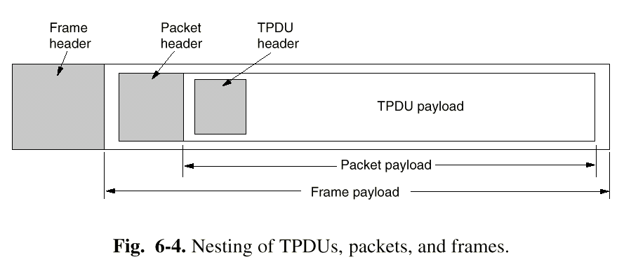
TPDU

Slide 8
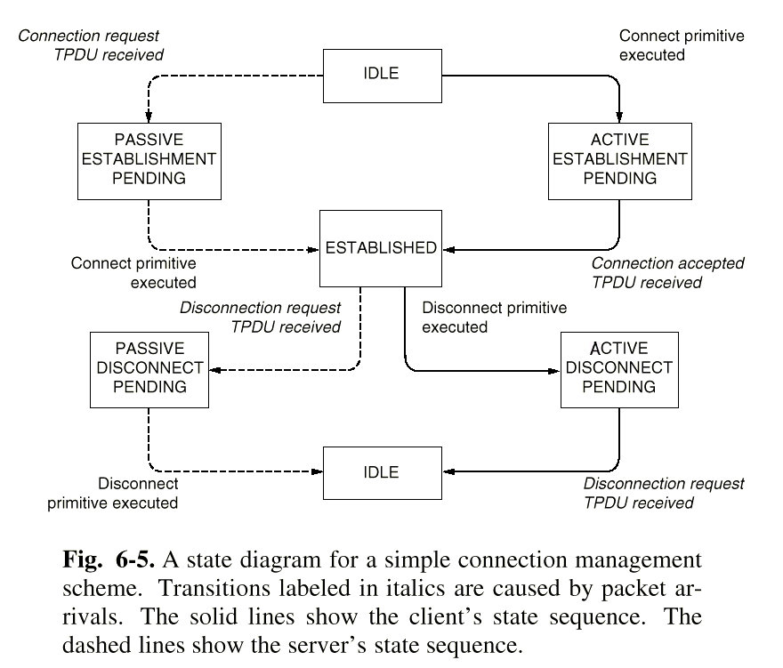
简单连接管理
拆除连接方式有两种
  不对称方式：任何一方都可以关闭双向连接
  对称方式：每个方向的连接单独关闭，双方都执行DISCONNECT才能关闭整条连接
简单连接管理状态图

Slide 9
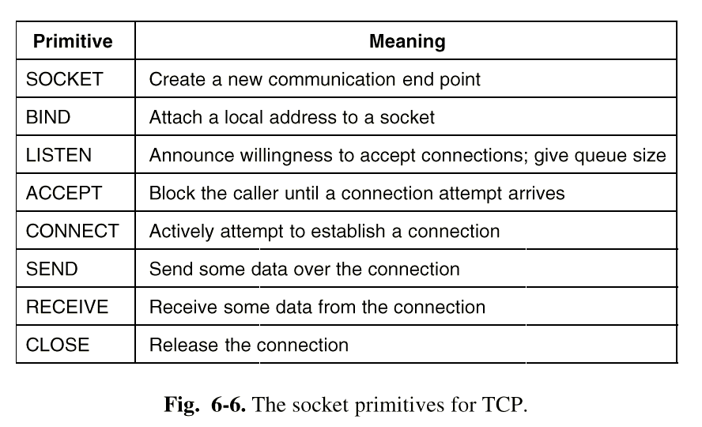
Berkeley Sockets
Berkeley Sockets
  连接释放是对称的

Slide 10
Berkeley Sockets（续）
应用举例
  一个服务程序和几个远程客户程序利用面向连接的传输层服务完成通信
  建立连接
    服务程序
      调用socket创建一个新的套接字，并在传输层实体中分配表空间，返回一个文件描述符用于以后调用中使用该套接字
      调用bind将一个地址赋予该套接字，使得远程客户程序能访问该服务程序
      调用listen分配数据空间，以便存储多个用户的连接建立请求

Slide 11
Berkeley Sockets（续）
      调用accept将服务程序阻塞起来，等待接收客户程序发来的连接请求。当传输层实体接收到建立连接的TPDU时，新创建一个和原来的套接字相同属性的套接字并返回其文件描述符。服务程序创建一个子进程处理此次连接，然后继续等待发往原来套接字的连接请求
    客户程序
      调用socket创建一个新的套接字，并在传输层实体中分配表空间，返回一个文件描述符用于在以后的调用中使用该套接字
      调用connect阻塞客户程序，传输层实体开始建立连接，当连接建立完成时，取消阻塞

Slide 12
Berkeley Sockets（续）
  数据传输
    双方使用send和receive完成数据的全双工发送
  释放连接
    每一方使用close原语单独释放连接

Slide 13
传输层编址
编址（Addressing）
方法：定义传输服务访问点TSAP（Transport Service Access Point），将应用进程与这些TSAP相连。
  在互联网中，TSAP为(IP address, local port)
远方客户程序如何获得服务程序的TSAP？
  方法1：预先约定、广为人知的，例如telnet是（IP地址，端口23）
  方法2：从名称服务器（name server）或目录服务器（directory server）获得TSAP

Slide 14
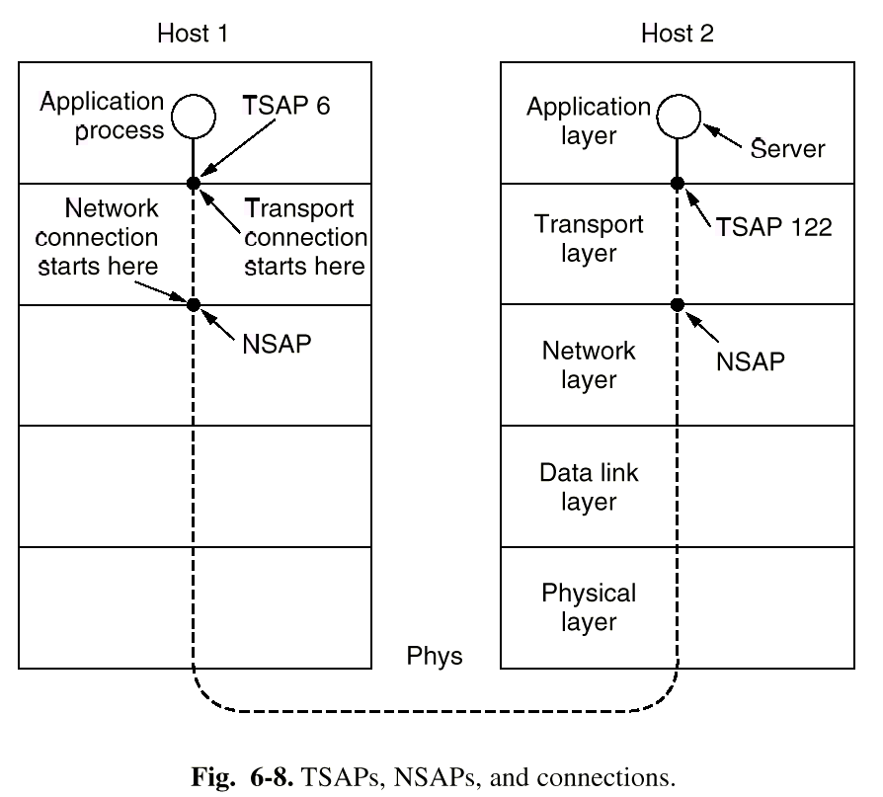

Slide 15
名称服务器
一个特殊的进程称为名称服务器或目录服务器（TSAP众所周知）
协议工作过程
  客户进程与名称服务器建立连接，发送服务名称，获得服务进程的TSAP，释放与名称服务器的连接
  客户进程与服务进程建立连接

Slide 16
进程服务器
当服务程序很多时，可以使用进程服务器（process server）
进程服务器是一个同时在多个端口上监听的进程（例如，inetd）
客户进程向它实际想访问的服务进程的TSAP发出连接建立请求
如果没有服务进程在此TSAP上监听，则客户进程和进程服务器建立连接
进程服务器产生所请求的服务进程，并使该进程继承和客户进程的连接
进程服务器返回继续监听
客户进程与所希望的服务进程进行数据传输

Slide 17
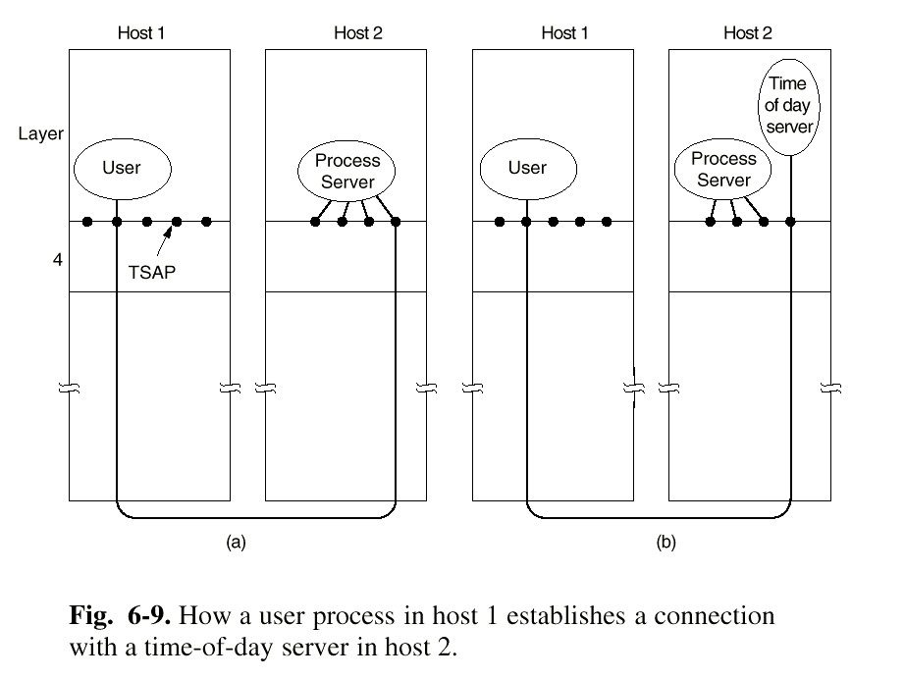

Slide 18
连接管理
建立连接
  网络可能丢失、重复包，特别是延迟重复包的存在，导致传输层建立连接的复杂性
  两次握手不能满足要求
    两次握手：A发出连接请求CR TPDU，B发回连接确认CC TPDU
    失败的原因：网络层会丢失、存储和重复包
  解决延迟重复包的关键是丢弃过时的包
  采用三次握手

Slide 19
三次握手
三次握手（three-way handshake）
  A 发出序号为X的CR TPDU
  B 发出序号为Y的CC TPDU，并确认A的序号为X的CR TPDU
  A 发出序号为X+1的第一个数据TPDU，并确认B的序号为Y的CR TPDU
  Fig. 6-11 （DATA序号应为X+1）
三次握手方案解决了由于网络层会丢失、存储和重复包带来的问题

Slide 20
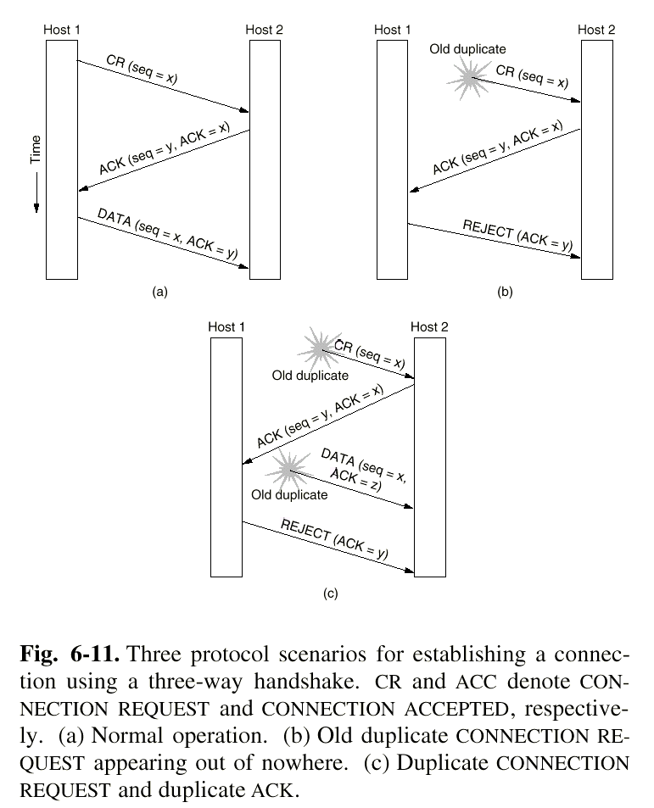

Slide 21
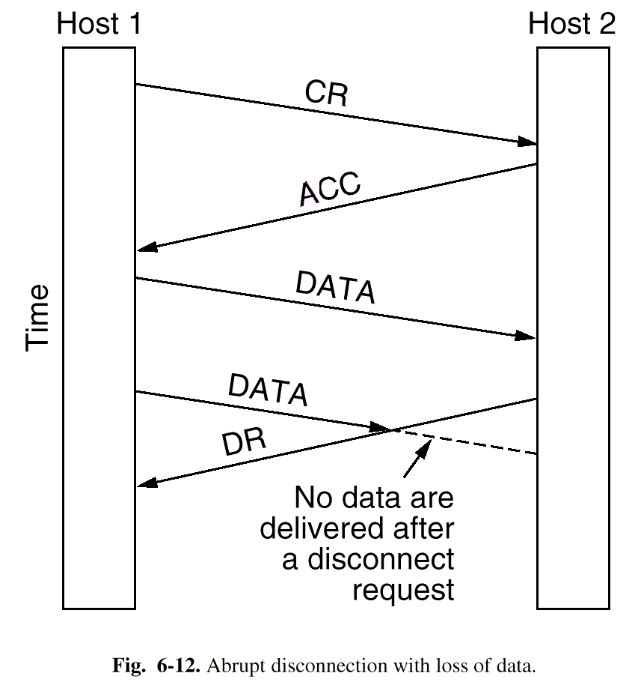
连接管理（续）
释放连接
  非对称式：一方释放连接，双向连接断开，存在丢失数据的危险
  对称式：每个方向的连接单独关闭，不会丢失数据，但是存在两军问题

Slide 22
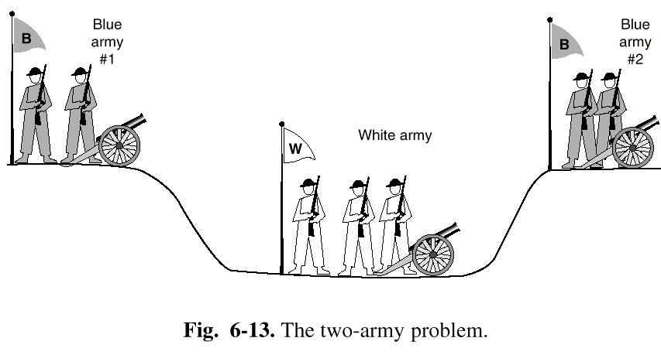
两军问题
由于存在两军问题（two-army problem），可以证明不存在安全的通过N次握手实现对称式连接释放的方法

Slide 23
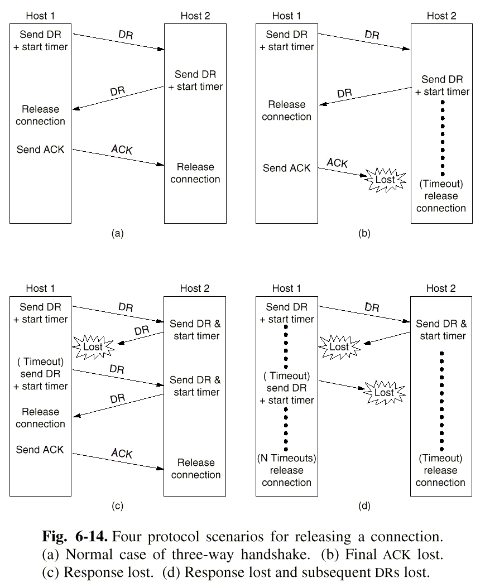
连接管理（续）
但是在实际的通信过程中，使用三次握手 + 定时器的方法释放连接在绝大多数情况下是成功的。

Slide 24


连接管理（续）

Slide 25
缓存
由于网络层服务是不可靠的，传输层实体必须缓存所有连接发出的TPDU，而且为每个连接单独做缓存，以便用于错误情况下的重传
接收方的传输层实体可以做也可以不做缓存
缓存的设计有三种
  固定大小缓存
  可变大小缓存
  缓存池

Slide 26
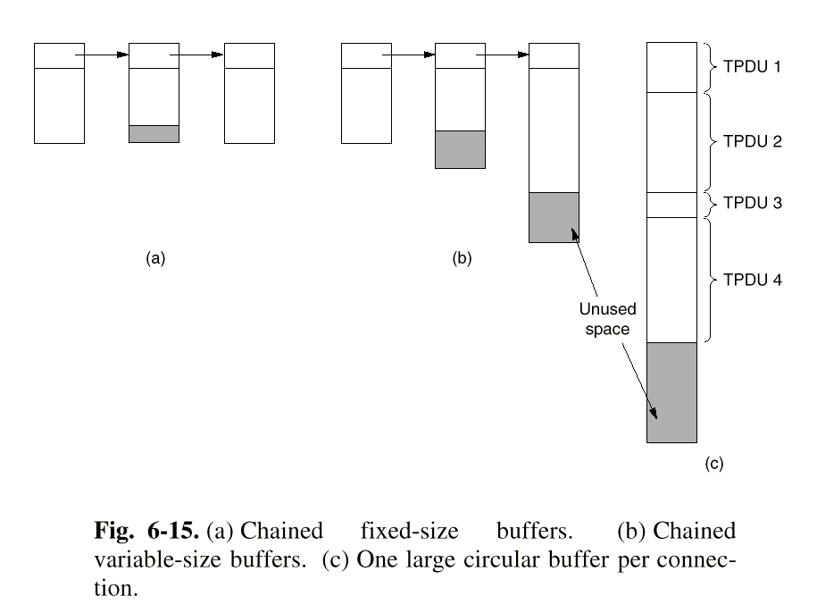

Slide 27
流控
流控：Flow Control
传输层利用可变滑动窗口协议来实现流控
可变滑动窗口协议：是指发送方的发送窗口大小是由接收方根据自己的实际缓存情况给出的
为了避免控制TPDU丢失导致死锁，端系统应该周期性的发送TPDU

Slide 28
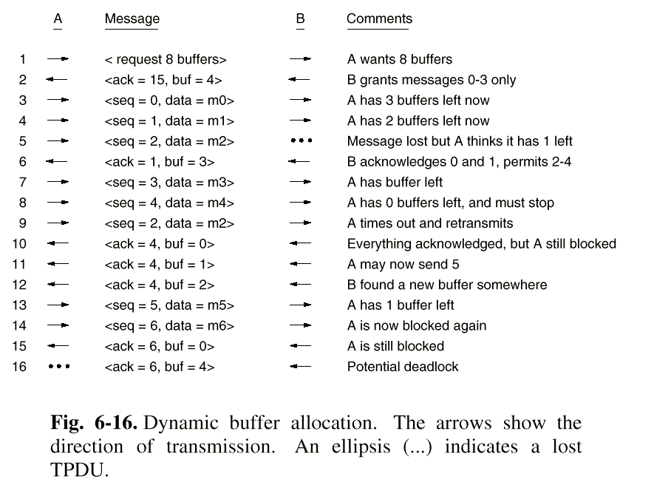

Slide 29
互联网传输协议
传输控制协议TCP（Transmission Control Protocol）
  面向连接的、可靠的、端到端的、基于字节流的传输协议
  RFC 793，1122，1323，2018，2581等
用户数据协议UDP（User Data Protocol）
  无连接的端到端传输协议
  RFC 768

Slide 30
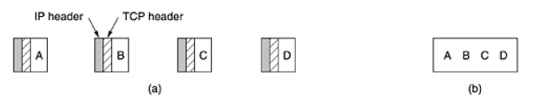
TCP 协议
应用程序访问TCP服务是通过在收发双方创建套接字来实现的
套接字地址用（IP地址，端口号）来表示，256以下的端口号被标准服务保留，例如FTP（21），TELNET（23）
每条连接用(套接字1,套接字2)来表示，是点到点的全双工通道
TCP不支持组播（multicast）和广播（broadcast）
TCP连接是基于字节流的，而非消息流，消息的边界在端到端的传输中不能得到保留

Slide 31
TCP 协议（续）
对于应用程序发来的数据，TCP可以立即发送，也可以缓存一段时间以便一次发送更多的数据。为了强迫数据发送，可以使用PUSH标记
对于紧急数据，可以使用URGENT标记
按字节分配序号，每个字节有一个32位的序号
传输实体之间使用的TPDU称为段（segment）
每个段包含一个20字节的头（选项部分另加）和0个或多个数据字节。
段的大小必须满足65535字节的IP包数据净荷长度限制，还要满足数据链路层最大传输单元（MTU）的限制，例如以太网的MTU为1500字节
TCP实体使用滑动窗口协议，确认序号等于接收方希望接收的下一个字节序号

Slide 32
TCP 协议（续）
TCP协议需要解决的主要问题
  连接管理
    建立连接：三次握手
    释放连接：三次握手 + 定时器
  可靠传输
    滑动窗口
  流控制和拥塞控制
    可变滑动窗口
    慢启动（slow start）、拥塞避免（congestion avoidance）…

Slide 33
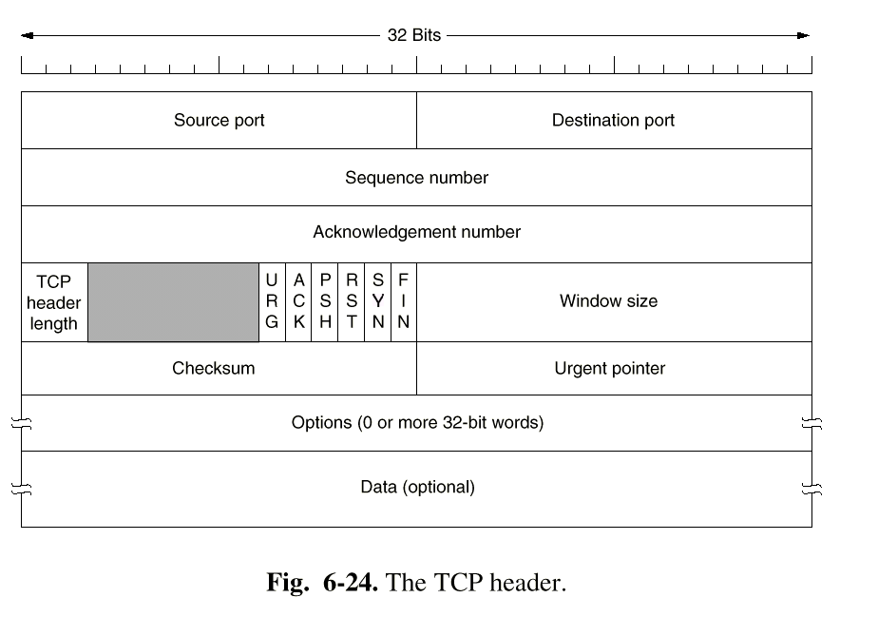
TCP头

Slide 34
TCP头（续）
源端口和目的端口：各16位
序号和确认号：以字节为单位编号，各32位
TCP头的长度：4位，长度单位为32位字，包含选项域
6位的保留域
6位的标识位：置1表示有效
  URG：和紧急指针配合使用，发送紧急数据
  ACK：确认号是否有效
  PSH：指示发送方和接收方将数据不做缓存，立刻发送或接收
  RST：由于不可恢复的错误重置连接
  SYN：用于连接建立指示
  FIN：用于连接释放指示

Slide 35
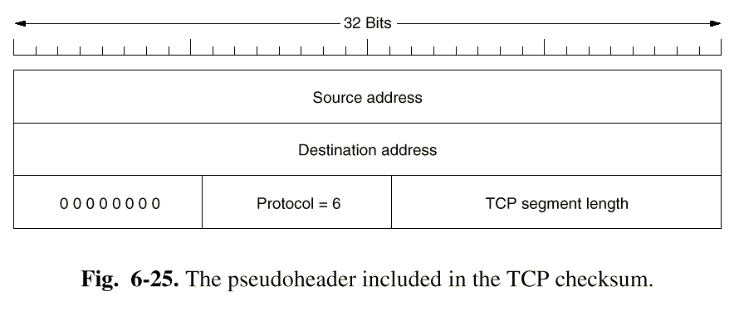
TCP头（续）
窗口大小：用于基于可变滑动窗口的流控，指示发送方从确认号开始可以再发送窗口大小的字节流
校验和：为增加可靠性，对TCP头，数据和伪头计算校验和
选项域

Slide 36
TCP连接管理
三次握手建立连接
  服务器方执行LISTEN和ACCEPT原语，被动监听
  客户方执行connect原语，产生一个SYN为1和ACK为0的TCP段，表示连接请求
  服务器方的传输实体接收到这个TCP段后，首先检查是否有服务进程在所请求的端口上监听，若没有，回答RST置位的TCP段
  若有服务进程在所请求的端口上监听，该服务进程可以决定是否接受该请求。在接受后，发出一个SYN置1和ACK置1的TCP段表示连接确认，并请求与对方的连接
  客户方收到确认后，发出一个SYN置0和ACK置1的TCP段表示给对方的连接确认
  若两个主机同时试图建立彼此间的连接，则只能建立一条连接

Slide 37
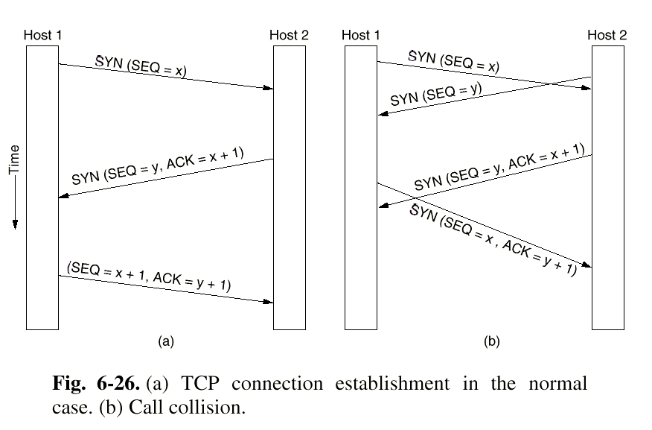
TCP连接管理（续）

Slide 38
TCP连接管理（续）
TCP A TCP B
1. CLOSED LISTEN
2. SYN-SENT --> <SEQ=100><CTL=SYN> --> SYN-RECEIVED
3. ESTABLISHED <-- <SEQ=300><ACK=101><CTL=SYN,ACK> <-- SYN-RECEIVED
4. ESTABLISHED --> <SEQ=101><ACK=301><CTL=ACK> --> ESTABLISHED
5. ESTABLISHED --> <SEQ=101><ACK=301><CTL=ACK><DATA> --> ESTABLISHED
Basic 3-Way Handshake for Connection Synchronization
Note that the ACK does not occupy sequence number space (if it did, we would wind up ACKing ACK's!).

Slide 39
TCP连接管理（续）
对称方式连接释放
释放连接时，发出FIN位置1的TCP段并启动定时器，在收到确认后关闭连接。若无确认并且超时，也关闭连接

Slide 40
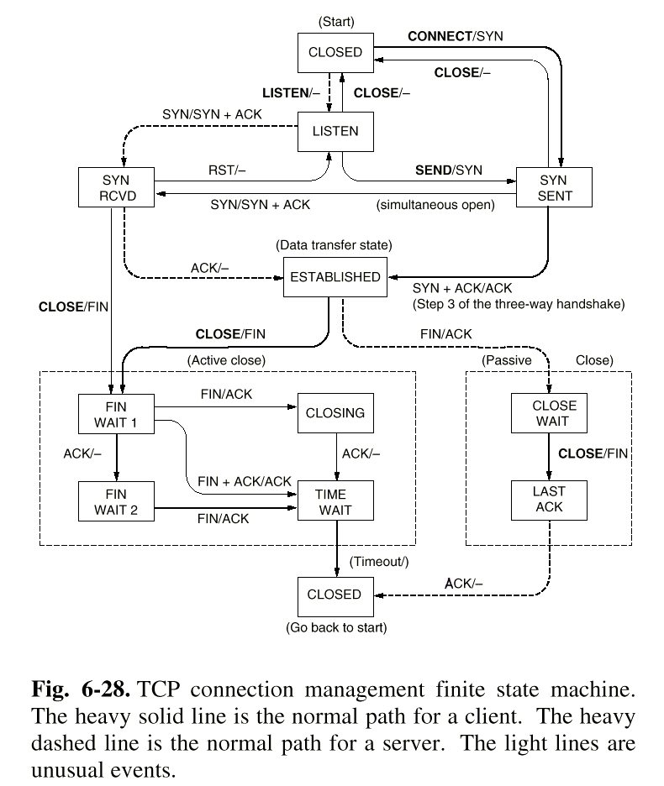

Slide 41
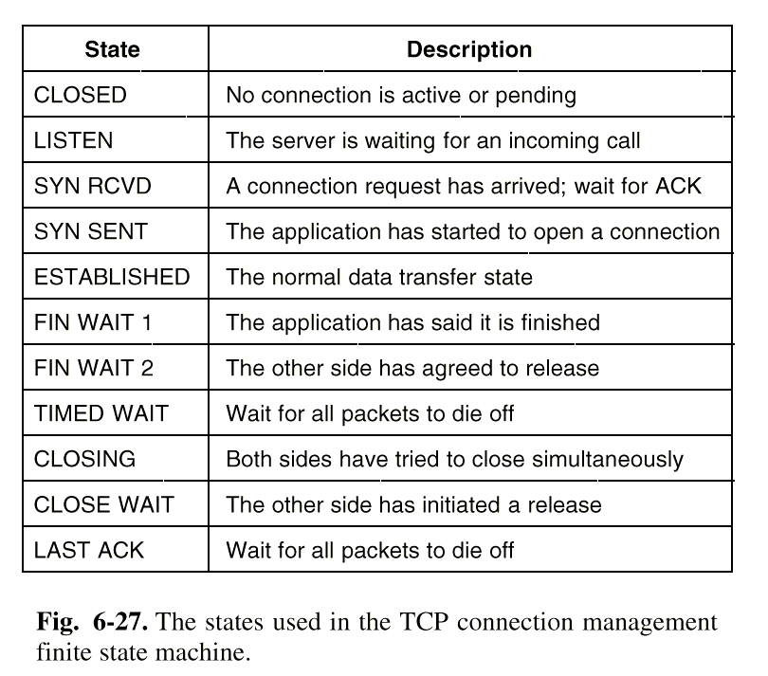
TCP连接管理有限状态机

Slide 42
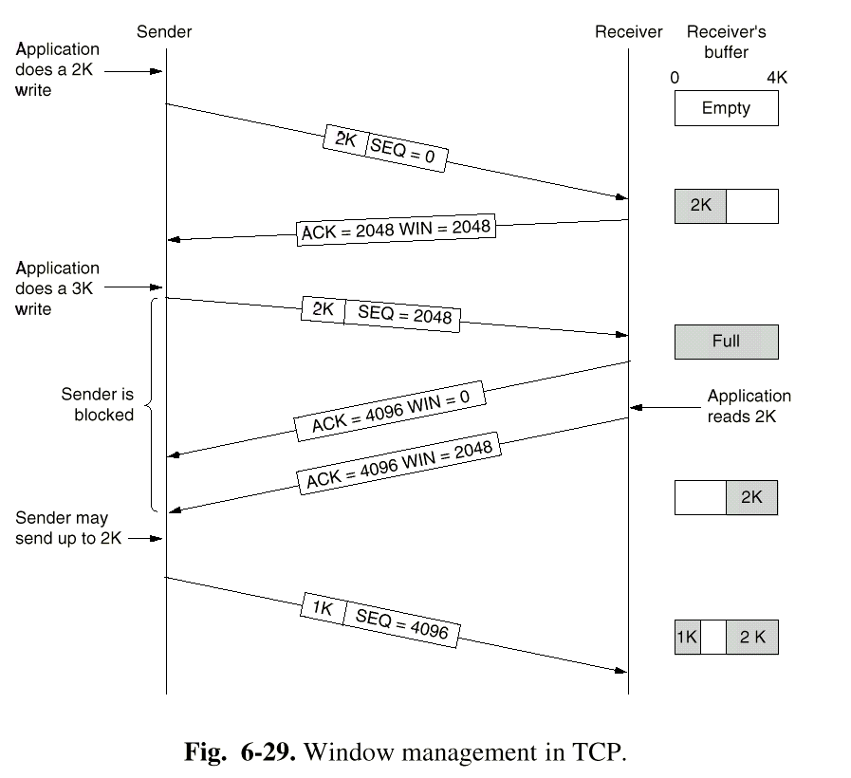
TCP传输策略
TCP的窗口管理机制
  基于确认和可变窗口大小
  窗口大小为0时，正常情况下，发送方不能再发TCP段，但有两个例外
    紧急数据可以发送
    为防止死锁，发送方可以发送1字节的TCP段，以便让接收方重新声明确认号和窗口大小

Slide 43
改进传输层的性能
策略1：发送方缓存应用程序的数据，等到形成一个比较大的段再发出
策略2：在没有可能进行“捎带”的情况下，接收方延迟发送确认段
策略3：使用Nagle算法
  当应用程序每次向传输实体发出一个字节时，传输实体发出第一个字节并缓存所有其后的字节直至收到对第一个字节的确认
  然后将已缓存的所有字节组段发出并对再收到的字节缓存，直至收到下一个确认

Slide 44
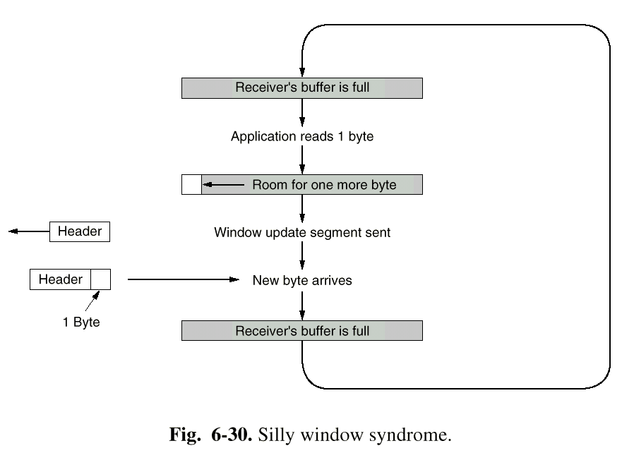
改进传输层的性能（续）
策略4：使用Clark算法解决傻窗口症状（silly window syndrome）
  傻窗口症状：当应用程序一次从传输层实体读出一个字节时，传输层实体会产生一个一字节的窗口更新段，使得发送方只能发送一个字节
  解决办法：限制收方只有在具备一半的空缓存或最大段长的空缓存时，才产生一个窗口更新段

Slide 45
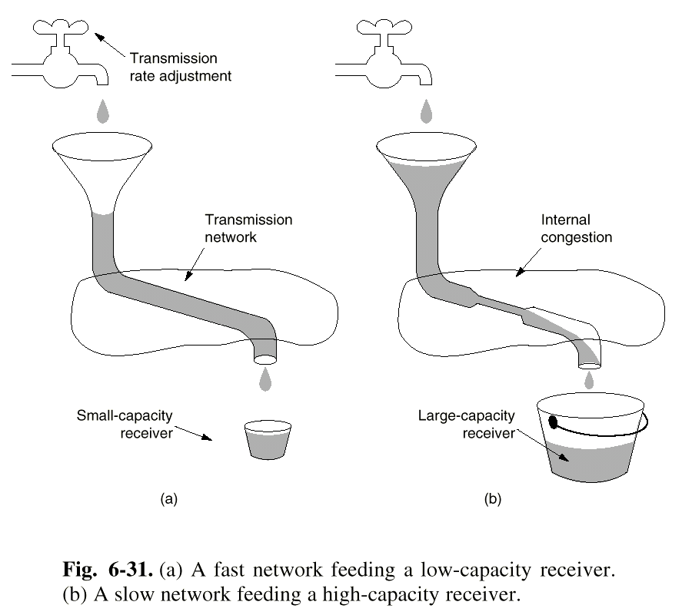
TCP拥塞控制
导致拥塞的两个潜在因素是：网络转发能力和接收方接收能力
出现拥塞的两种情况
  快网络小缓存接收者
  慢网络大缓存接收者

Slide 46
TCP拥塞控制（续）
TCP处理第一种拥塞的措施
  采用可变滑动窗口
  在确认中声明最大可接收窗口
TCP处理第二种拥塞的措施
  采用拥塞窗口，
  拥塞窗口按照慢启动（slow start）和拥塞避免（congestion avoidance）等算法变化
TCP按两个窗口的最小值发送

Slide 47
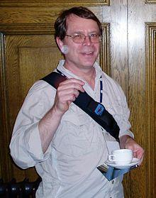
TCP拥塞控制（续）
1988年以前的TCP
  采用Go-back-N滑动窗口
  只有流控制，没有拥塞控制
1986年互联网遭受第一次严重拥塞
  Link LBL to UC Berkeley
    400 yards, 3 hops, 32 Kbps
    throughput dropped to 40 bps
    factor of ~1000 drop!
1988, Van Jacobson提出TCP拥塞控制机制
  Slow Start，Congestion Avoidance，Fast Retransmit

Slide 48
慢启动算法
连接建立时拥塞窗口（congwin）初始值为该连接允许的最大发送段长MSS，阈值（threshold）为64K
发出一个最大段长的TCP段，若收到正确确认，则拥塞窗口变为两个最大段长
发出（ 拥塞窗口/最大段长）个最大长度的TCP段，若都得到确认，则拥塞窗口加倍
重复上一步，直至发生丢包产生的超时事件，或拥塞窗口大于阈值
packet
loss
knee
cliff
Throughput
congestion
collapse
Load

Slide 49

慢启动算法（续）
慢启动算法
Host A
Host B
initialize: Congwin = 1
for (each segment ACKed)
Congwin++
until (loss event OR
CongWin ≥ threshold)
one segment
RTT
two segments
four segments
窗口大小在每个RTT周期内指数增长
time

Slide 50
拥塞避免算法
当拥塞窗口大于阈值时，拥塞窗口开始线性增长，一个RTT周期增加一个最大段长，直至发生丢包产生的超时事件
超时事件发生后，阈值设置为当前拥塞窗口大小的一半，拥塞窗口重新设置为一个最大段长
执行慢启动算法

Slide 51
拥塞避免算法（续）
Congestion avoidance
/* slowstart is over */
/* Congwin ≥ threshold */
Until (loss event) {
every w segments ACKed:
Congwin++
}
threshold = Congwin/2
Congwin = 1
perform slowstart
w is the current value of the congestion window, and w is larger than threshold. After w acknowledgments have arrived, TCP replaces w with w+1.

Slide 52
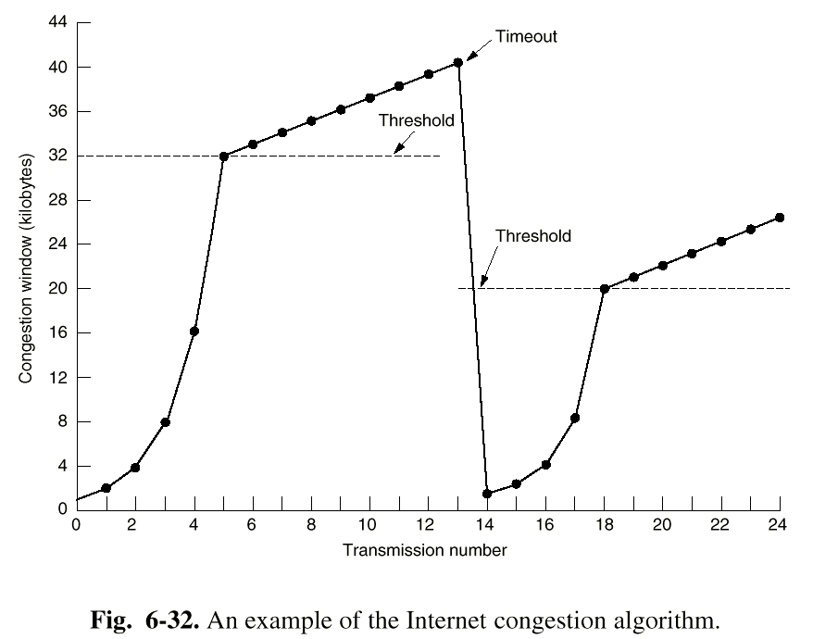

Slide 53
检测丢包
Packets
1
2
3
4
5
6
7
Acknowledgements
1
2
3
3
3
3
检测丢包
  计时器超时
  收到3个重复确认ACK

Slide 54
快速重传算法
连续收到3个重复确认后，不再等待计时器超时
阈值设置为当前拥塞窗口大小的一半，拥塞窗口重新设置为一个最大段长
执行慢启动算法

Slide 55
TCP Tahoe
Slow Start，Congestion Avoidance，Fast Retransmit最早在4.3BSD Tahoe版本实现
for every ack
{ if W < ssthresh then W ++ (ss)
else W += 1/W (ca) }
for every loss
{ ssthresh := W/2
W := 1 }

Slide 56
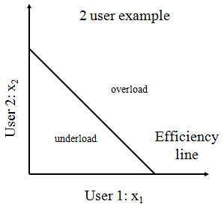
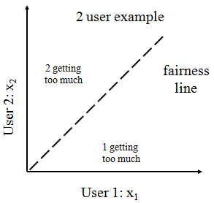
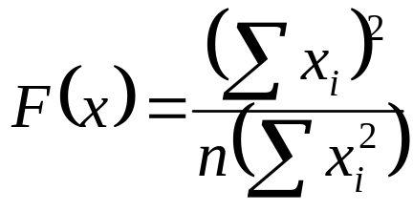
TCP拥塞控制分析
有效分配
  太慢则浪费带宽
  太快则导致拥塞
  优化目标:
  Σx_{i}=X_{goal}
公平分配
  共享相同瓶颈链路的流获得相同带宽

Slide 57
TCP拥塞控制系统模型
User 1
x₁
x₂
User 2
Σ
Σx_{i}>X_{goal}
x_{n}
User n
y

Slide 58
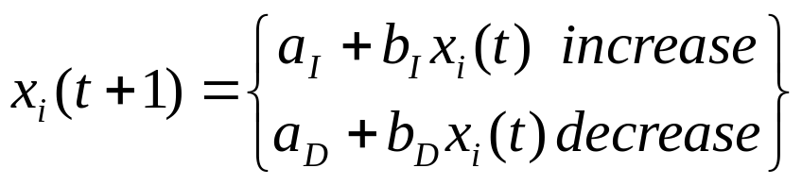
如何选择拥塞控制函数？
Multiplicative increase, additive decrease
  a_{I}=0, b_{I}>1, a_{D}<0, b_{D}=1
Additive increase, additive decrease
  a_{I}>0, b_{I}=1, a_{D}<0, b_{D}=1
Multiplicative increase, multiplicative decrease
  a_{I}=0, b_{I}>1, a_{D}=0, 0<b_{D}<1
Additive increase, multiplicative decrease
  a_{I}>0, b_{I}=1, a_{D}=0, 0<b_{D}<1
Which one?

Slide 59
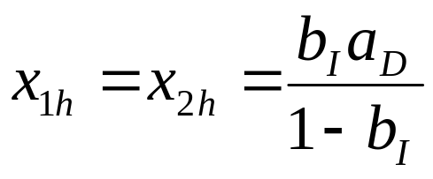
Multiplicative Increase, Additive Decrease
公平性不收敛
  也不稳定
有效性不收敛
  稳定的条件：
fairness
line
(b_{I}(x_{1h}+a_{D}), b_{I}(x_{2h}+a_{D}))
(x_{1h},x_{2h})
User 2: x₂
(x_{1h}+a_{D},x_{2h}+a_{D})
efficiency
line
User 1: x₁

Slide 60
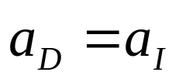
Additive Increase,
Additive Decrease
公平性不收敛
  但是稳定
有效性不收敛
  稳定的条件
(x_{1h}+a_{D}+a_{I}),
x_{2h}+a_{D}+a_{I}))
fairness
line
(x_{1h},x_{2h})
User 2: x₂
(x_{1h}+a_{D},x_{2h}+a_{D})
efficiency
line
User 1: x₁

Slide 61
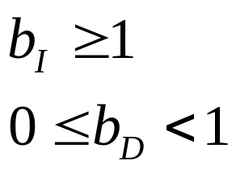
Multiplicative Increase,
Multiplicative Decrease
公平性不收敛
  但是稳定
有效性收敛的条件
fairness
line
(x_{1h},x_{2h})
(b_{I}b_{D}x_{1h},
b_{I}b_{D}x_{2h})
User 2: x₂
(b_{d}x_{1h},b_{d}x_{2h})
efficiency
line
User 1: x₁

Slide 62
Additive Increase,
Multiplicative Decrease
公平性收敛
有效性收敛
fairness
line
(x_{1h},x_{2h})
(b_{D}x_{1h}+a_{I},
b_{D}x_{2h}+a_{I})
User 2: x₂
(b_{D}x_{1h},b_{D}x_{2h})
efficiency
line
User 1: x₁

Slide 63
例题
A、B双方已经建立了TCP连接，初始阈值为32K字节(1K = 1024)，最大发送段长MSS为1K字节。发送方向为A->B, B没有数据要发送, B每收到一个数据段都会发出一个应答段。在整个过程中上层一直有数据要发送, 并且都以MSS大小的段发送。A的发送序列号从0开始。
  在传输过程中, A收到1个ACK为10240的数据段，收到这个应答段后, A处拥塞窗口的大小是多少？
  当收到ACK为32768的数据段后，A处拥塞窗口的大小是多少？
  当阈值为32K字节、拥塞窗口为40K字节时, 发送方发生了超时，求超时发生后拥塞窗口的大小和阈值的大小。

Slide 64
例题（续）
1.收到的是对第10个段的应答，变化后拥塞窗口的大小为11
2.收到的是对第32个段的应答，这时拥塞窗口已经超过阈值，应该使用线性增长，变化后的拥塞窗口大小为 32 K字节。
3.拥塞窗口 ＝ 1 MSS = 1KB，阈值 ＝ 40 / 2 = 20 KB

Slide 65
UDP协议
UDP：User Datagram Protocol
RFC 768
为什么会有UDP
  不需要建立连接，延迟小
  简单，没有连接状态
  报文头小
  没有拥塞控制，可以尽快的发送
UDP协议的特点
  简单的传输协议
  “best effort”服务，UDP 报文可能会丢失、乱序
  无连接
    收发双方不需要握手
    每个UDP报文的处理都独立于其他报文

Slide 66
UDP协议（续）
经常用于流媒体应用
  可以容忍丢包
  速率敏感
UDP的其他应用范围
  RIP，路由信息周期发送
  DNS，避免TCP连接建立延迟
  SNMP，当网络拥塞时，网管也要运行。网管信息带内（in-band）传输，用UDP比用可靠的、具有拥塞控制的TCP效果要好
  基于UDP的可靠传输：应用程序自己定义错误恢复

Slide 67
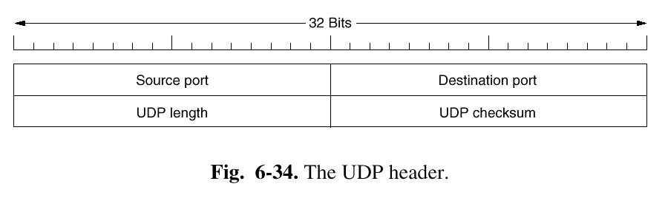
UDP头格式

Slide 68
总结
Berkeley Sockets
传输层编址：( IP address, local port)
TCP
  连接管理
    建立连接：三次握手
    释放连接：三次握手 + 定时器
  可靠传输：可变滑动窗口
  流控制和拥塞控制
    可变滑动窗口
    慢启动，拥塞避免，快速重传
UDP

